Slide 1
Ruch

Slide 2
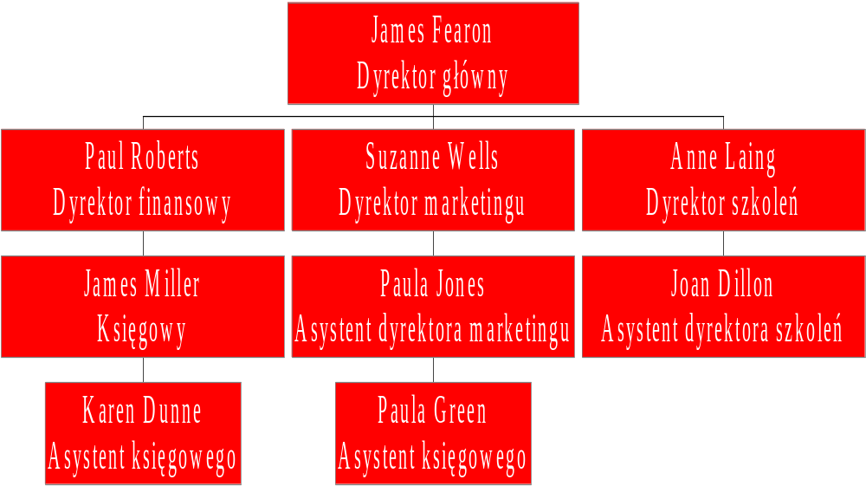
Schemat organizacyjny

Slide 3

Karnety

Slide 4
Godziny
Sauna otwarta od 7.00 do 22.00
Siłownia otwarta od 7.00 do 21.00
Basen otwarty od 7.00 do 21.00
Tenis, badminton, sala gimnastyczna od 7.00 do 22.00

Slide 5
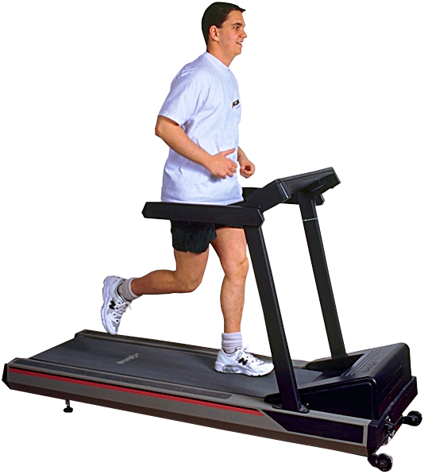
Tenis
6 halowych kortów tenisowych
4 zewnętrzne korty tenisowe
Profesjonalne szkolenia

Slide 6
Badminton
4 korty badmintonowe
Regularnie odbywające się zawody
Profesjonalne szkolenia

Slide 7
Sala Fitness
Dobrze wyposażona sala gimnastyczna
Poziom kalorii

Slide 8
Restuaracja
Restauracja otwarta od 8.00 do 20.00
Serwowane posiłki wegetariańskie
Posiłki niskokaloryczne

